Slide 1
Titre
COMMENT ORGANISER LE CLASSEUR
DE Technologie 2024 ?
IA/IPR ET Charges de mission académie DE Normandie

Slide 2
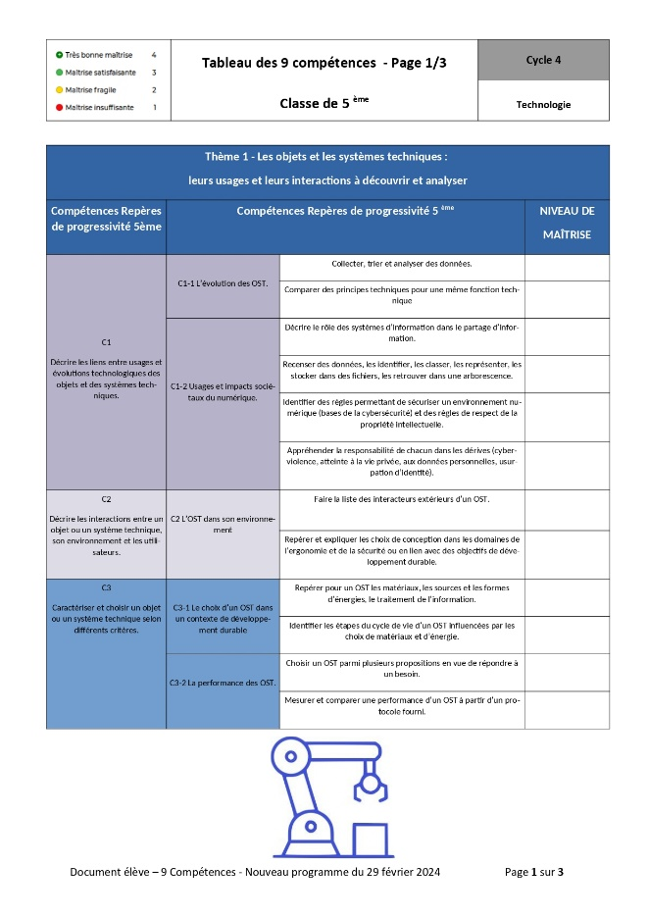
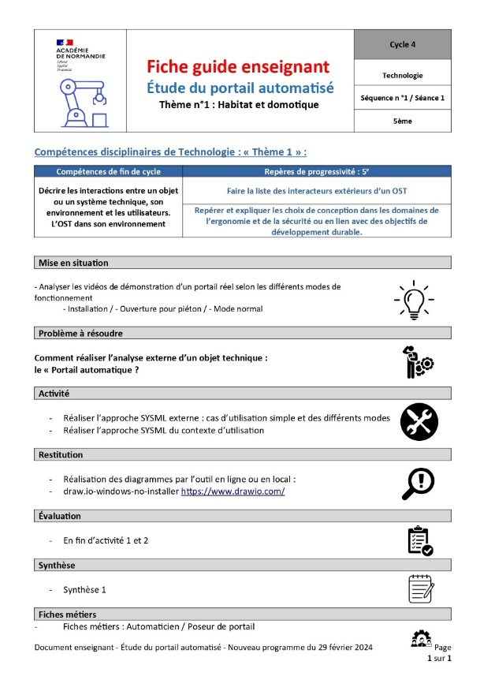
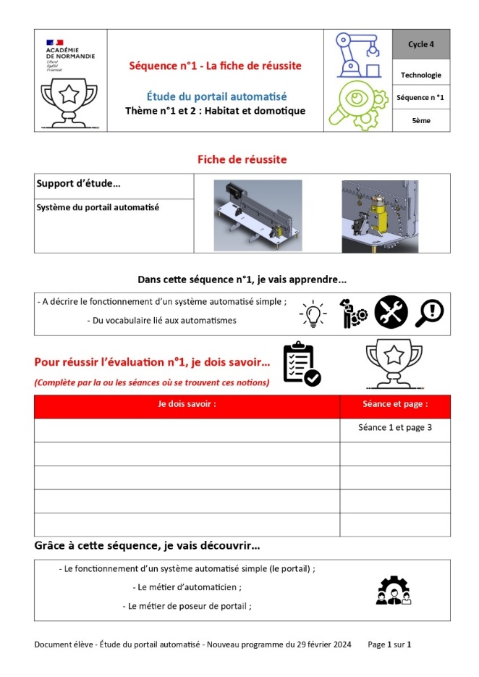
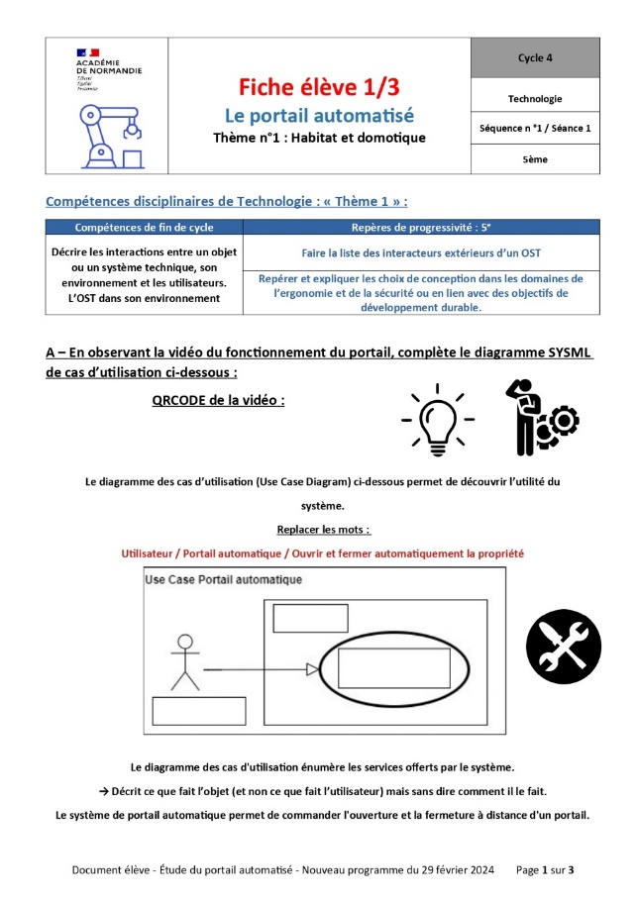
PROPOSITION D’ORGANISATION
LES FICHES COMPETENCES
LA FICHE
ENSEIGNANT
LA FICHE
DE REUSSITE
LA FICHE
ACTIVITE ELEVE
ELEVE
ELEVE
ELEVE
PROF

Slide 3
PROPOSITION D’ORGANISATION
DES LOGOS TOUJOURS IDENTIQUES
LES FICHES COMPETENCES
LA FICHE
ENSEIGNANT
LA FICHE
DE REUSSITE
LA FICHE
ACTIVITE ELEVE
ELEVE
ELEVE
ELEVE
PROF

Slide 4
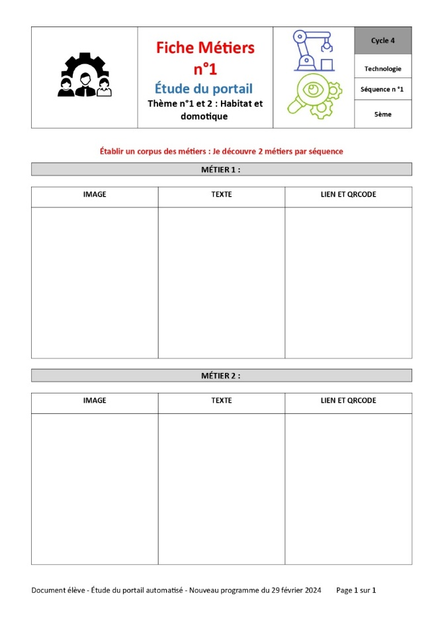
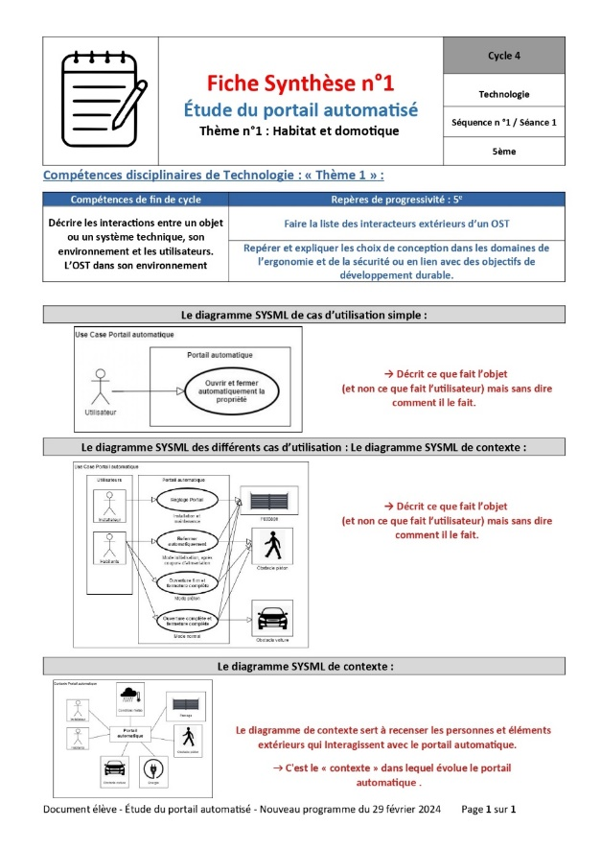
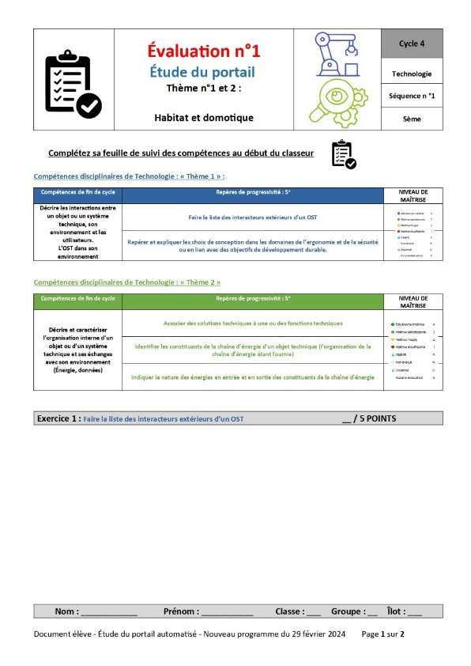
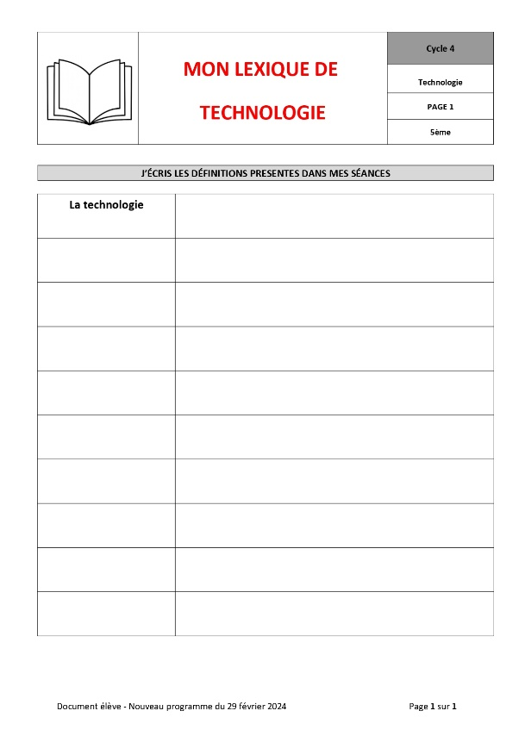
PROPOSITION D’ORGANISATION
LA FICHE
VOCABULAIRE
LA FICHE
METIER
LA FICHE
SYNTHESE
L’EVALUATION
ELEVE
ELEVE
ELEVE
ELEVE

Slide 5
PROPOSITION D’ORGANISATION
DES LOGOS TOUJOURS IDENTIQUES
LA FICHE
VOCABULAIRE
LA FICHE
METIER
LA FICHE
SYNTHESE
L’EVALUATION
ELEVE
ELEVE
ELEVE
ELEVE

Slide 6
3 LOGOS ET COULEURS POUR THEME 1 / 2 ET 3
THÈME 1
THÈME 2
THÈME 3
THEME 1
THEME 3
THEME 1

Slide 7
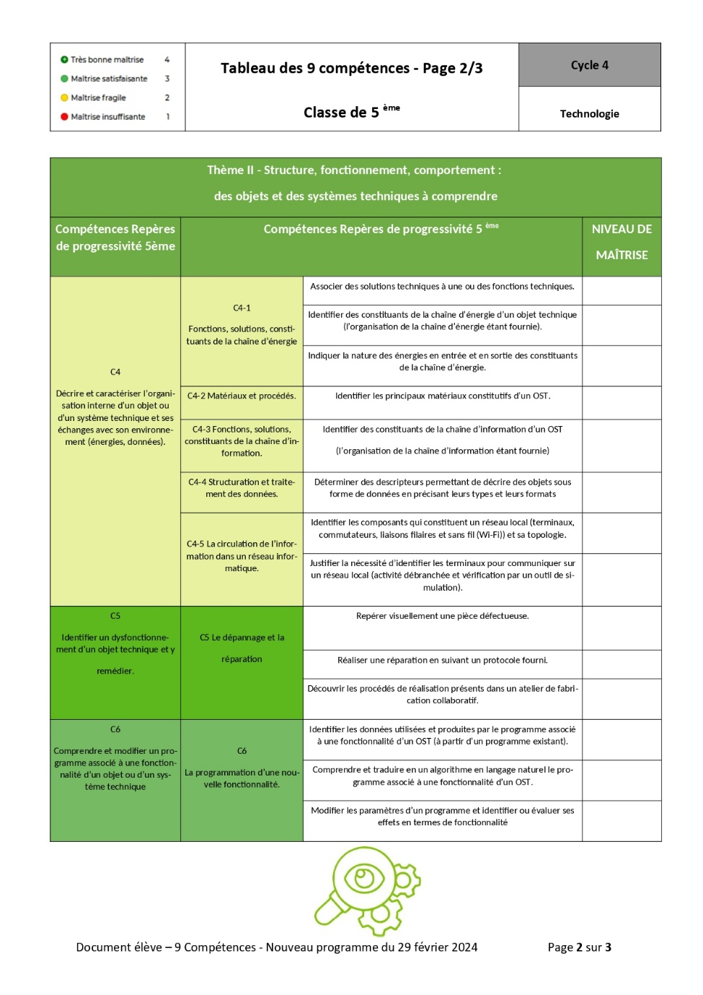
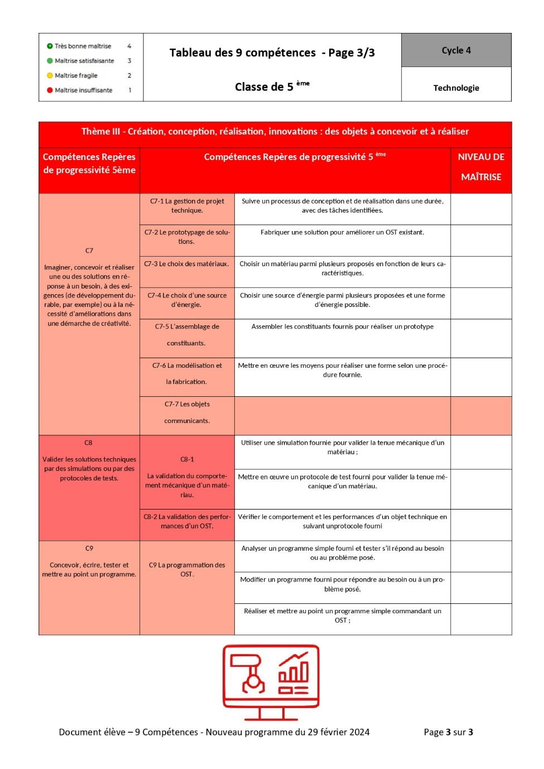
LES 9 COMPETENCES AU DEBUT DU CLASSEUR
THEME 3
THEME 1
THEME 1

Slide 8
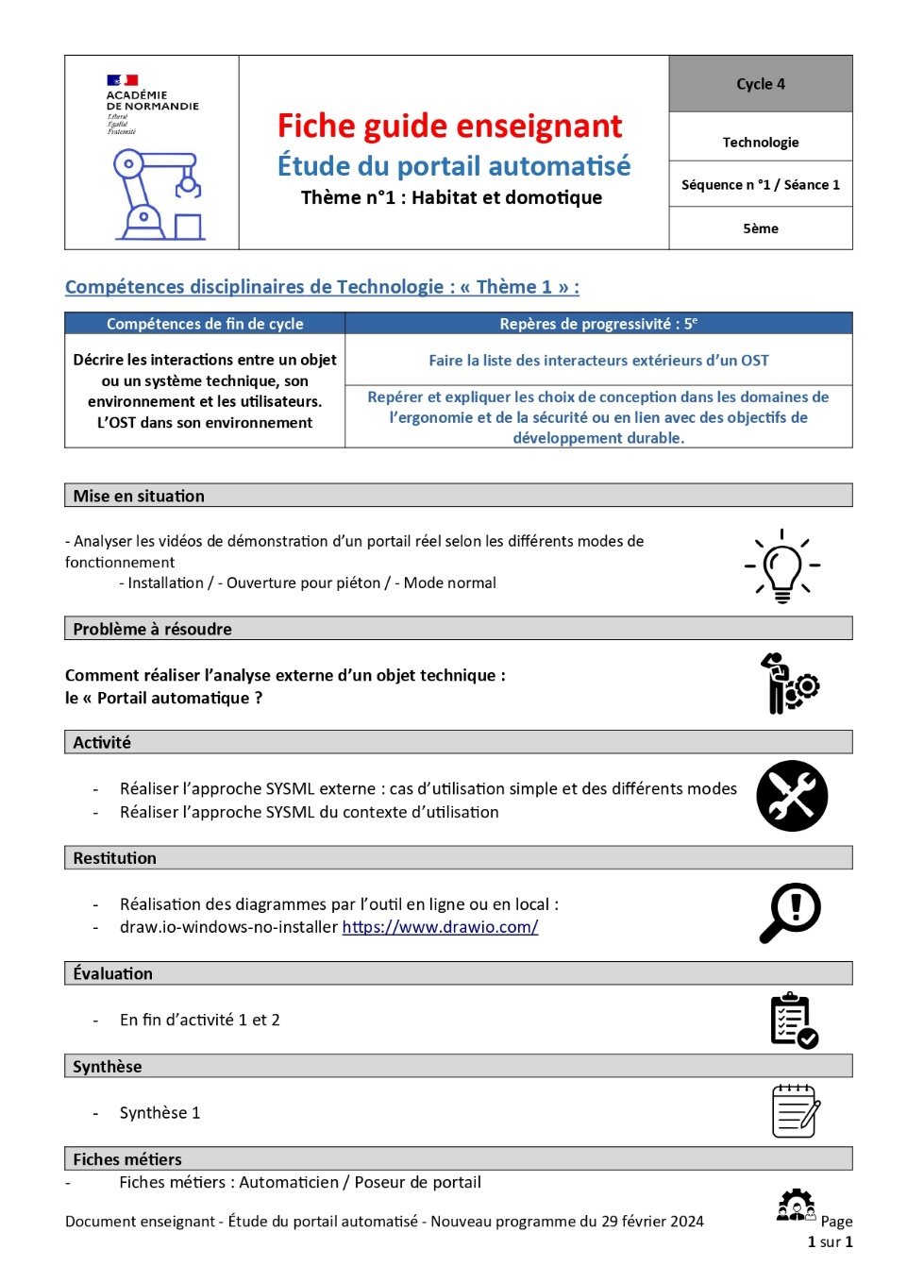
UNE FICHE DE PRESENTATION ENSEIGNANT
PROF
1. Enseigner la pensée informatique
PERMET LES ECHANGES DE SEQUENCES
MUTUALISATION ENTRE ENSEIGNANTS

Slide 9
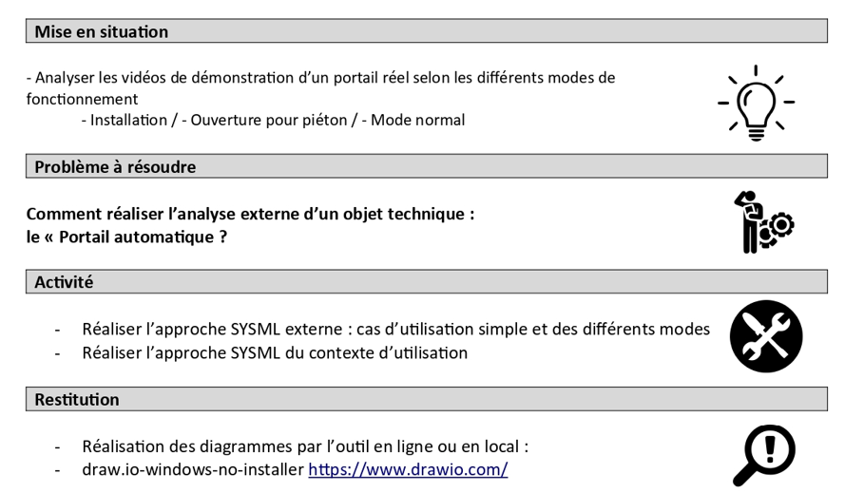
UNE FICHE DE PRESENTATION ENSEIGNANT
PROF
PERMET LES ECHANGES DE SEQUENCES
MUTUALISATION ENTRE ENSEIGNANTS

Slide 10
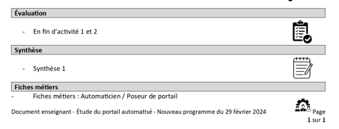
UNE FICHE DE PRESENTATION ENSEIGNANT
PROF
1. Enseigner la pensée informatique
PERMET LES ECHANGES DE SEQUENCES
MUTUALISATION ENTRE ENSEIGNANTS

Slide 11
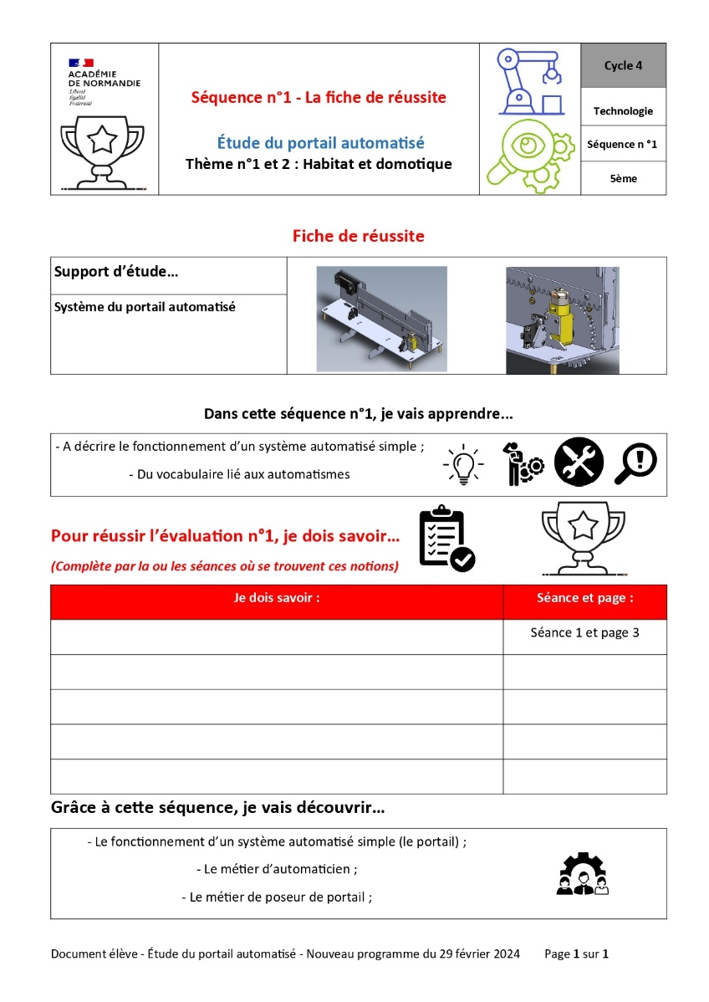
UNE FICHE DE REUSSITE ELEVE
A distribuer au début de la séquence
1. Enseigner la pensée informatique
ELEVE

Slide 12
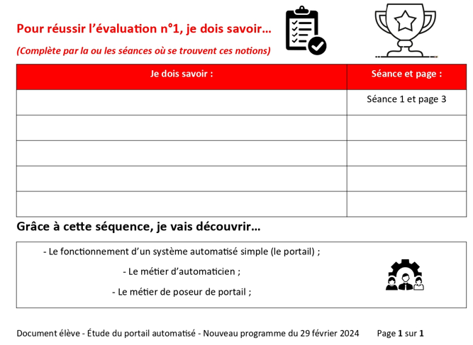
UNE FICHE DE REUSSITE ELEVE
PERMET AUX ELEVES DE RETROUVER LES REPONSES DANS SES FICHES DE CLASSEUR
ELEVE
1. Enseigner la pensée informatique

Slide 13
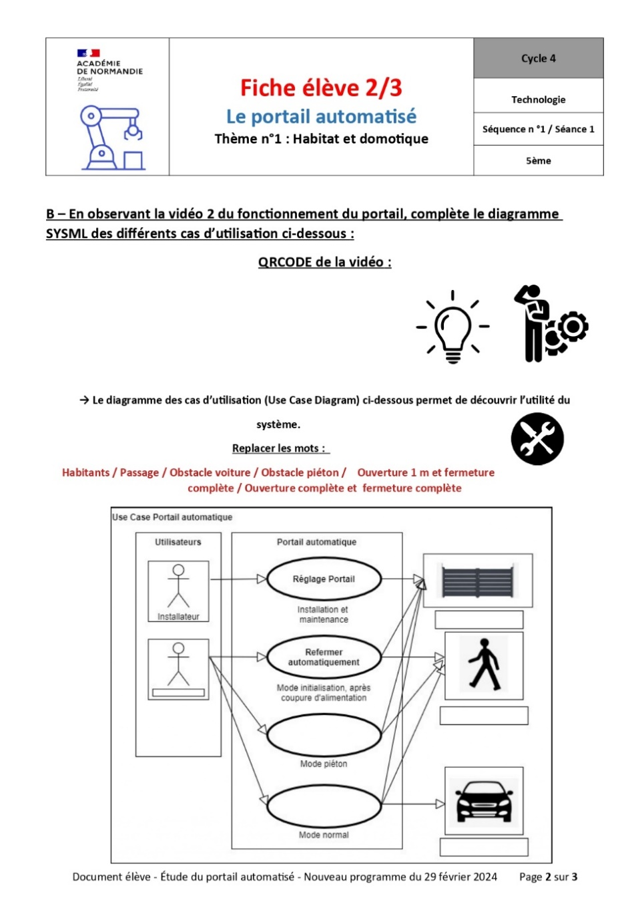
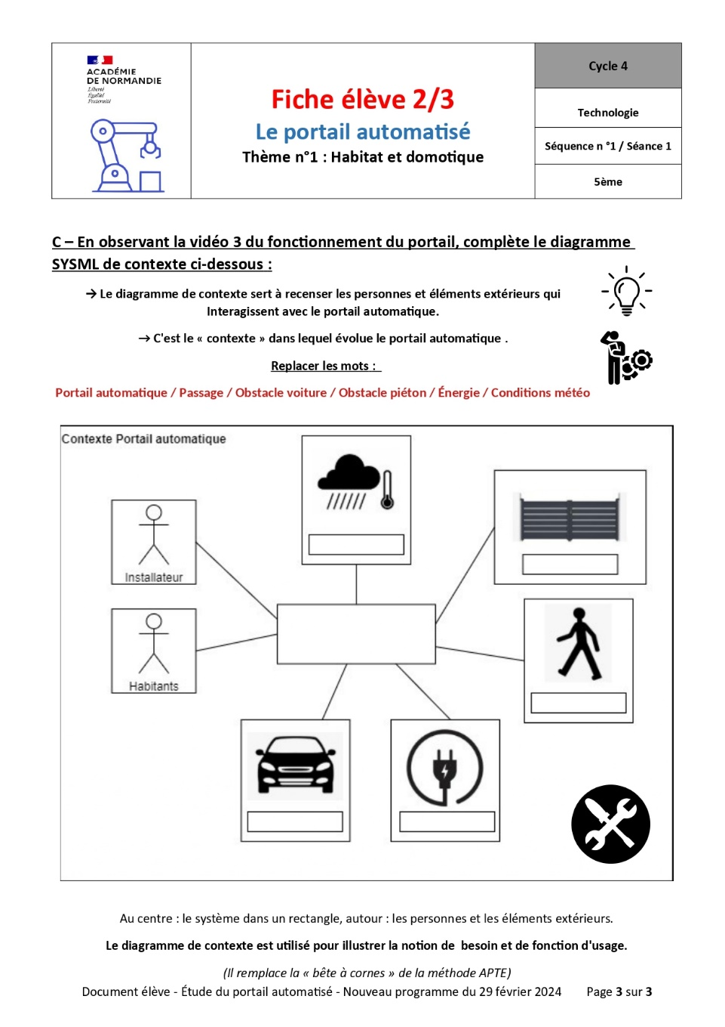
UNE FICHE ELEVE
ELEVE
ELEVE
ELEVE
1. Enseigner la pensée informatique

Slide 14
UNE FICHE ELEVE
DES LOGOS TOUJOURS IDENTIQUES
LES 3 THEMES
ELEVE
LES LOGOS

Slide 15
UNE FICHE SYNTHESE
THEME ET COMPETENCES
ELEVE
1. Enseigner la pensée informatique

Slide 16
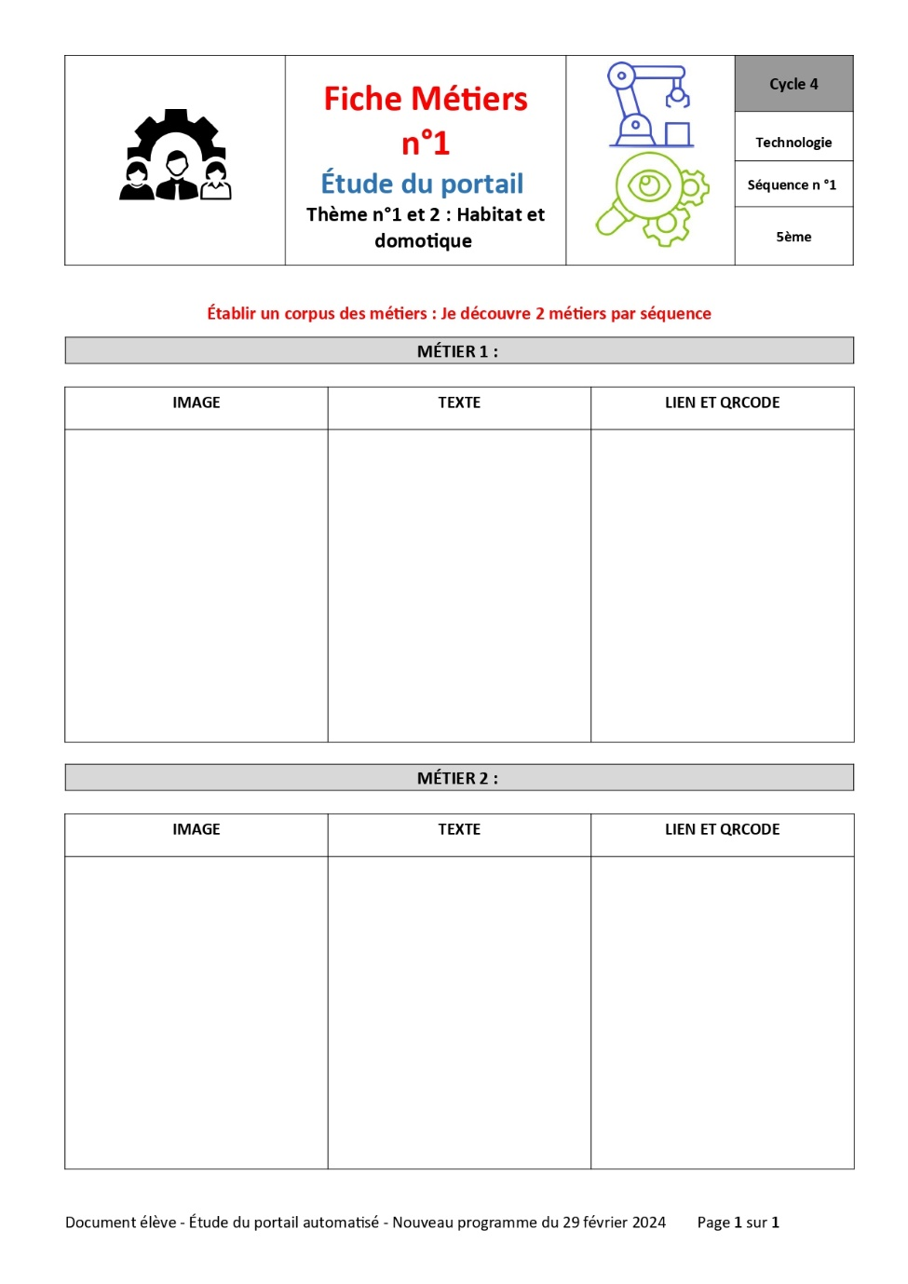
UNE FICHE METIERS
ELEVE
OBJECTIF : Réaliser un corpus des métiers
1. Enseigner la pensée informatique
2 métiers à découvrir / séquences
Avec liens et QRCODE

Slide 17
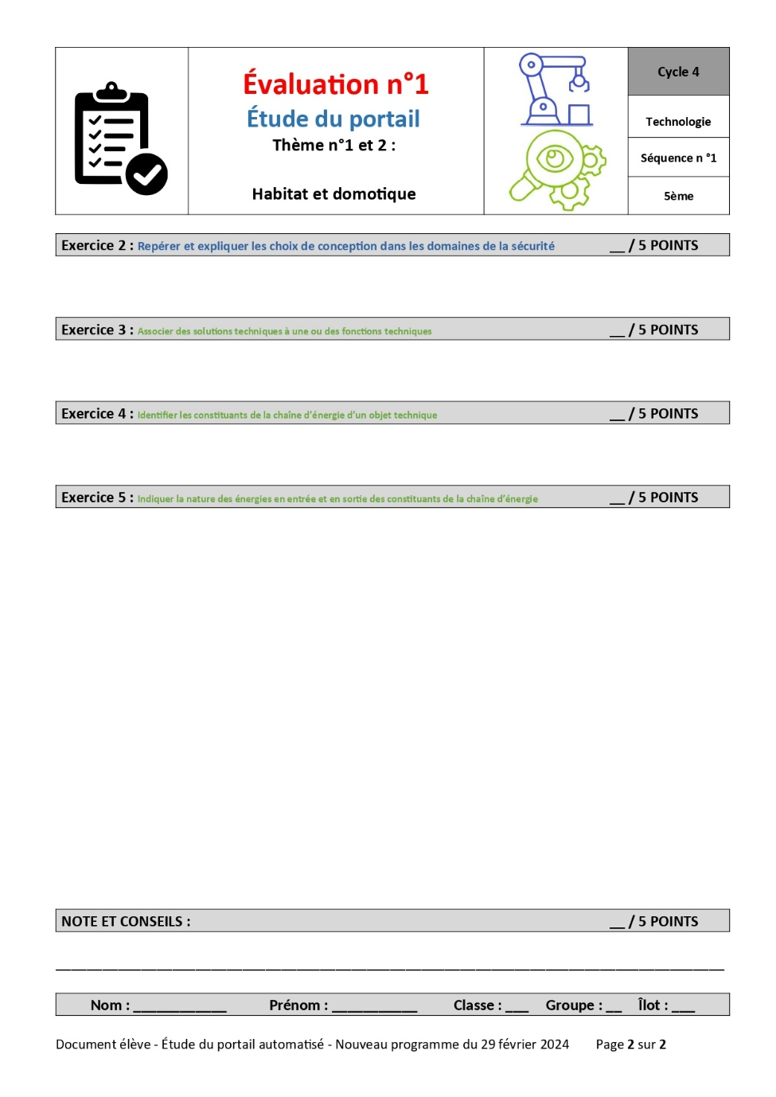
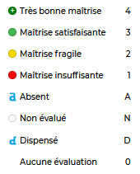
UNE FICHE EVALUATION
ELEVE
1. Enseigner la pensée informatique
EVALUATION AVEC NIVEAU DE MAITRISE
DES COMPETENCES
L’ELEVE COMPLETE LES COMPETENCES ACQUISES DANS SON CLASSEUR

Slide 18
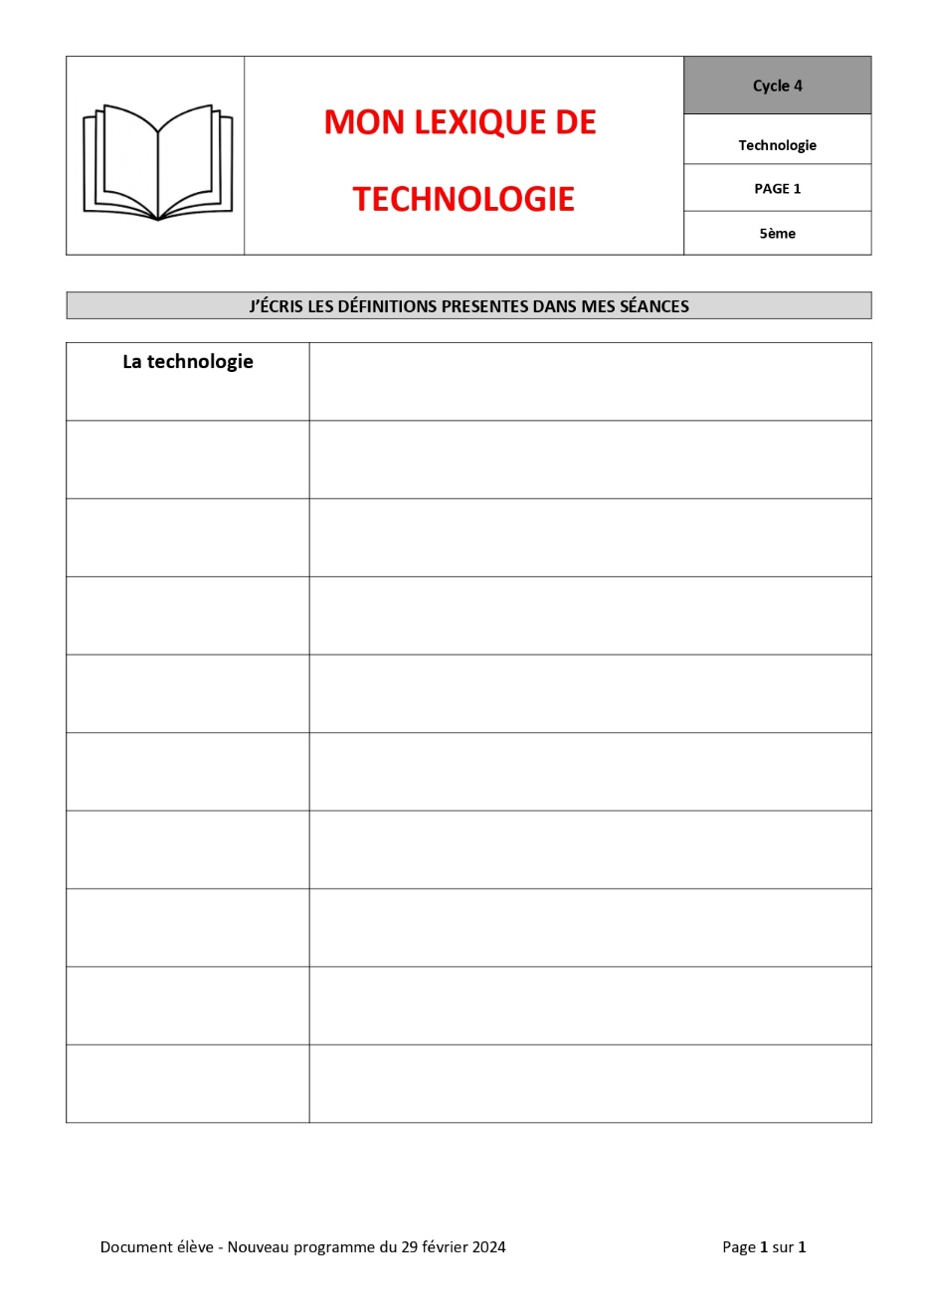
UNE PARTIE VOCABULAIRE – LITTERATIE
L’ELEVE COMPLETE LES DEFINITIONS IMPORTANTES DANS SON DICO OU LEXIQUE DE TECHNOLOGIE
ELEVE
LE LOGO INDIQUE LES MOTS IMPORTANTS

Slide 19
Titre
COMMENT ORGANISER LE CLASSEUR
DE Technologie 2024 ?
IA/IPR ET Charges de mission académie DE Normandie

